Slide 1

Департамент финансов администрации муниципального образования
город Краснодар
БЕРЕЖЛИВОЕ
МУНИЦИПАЛЬНОЕ ОБРАЗОВАНИЕ
Проект : «Оптимизация процесса уведомления налоговых органов о состоянии лицевых счетов»
2022 год

Slide 2
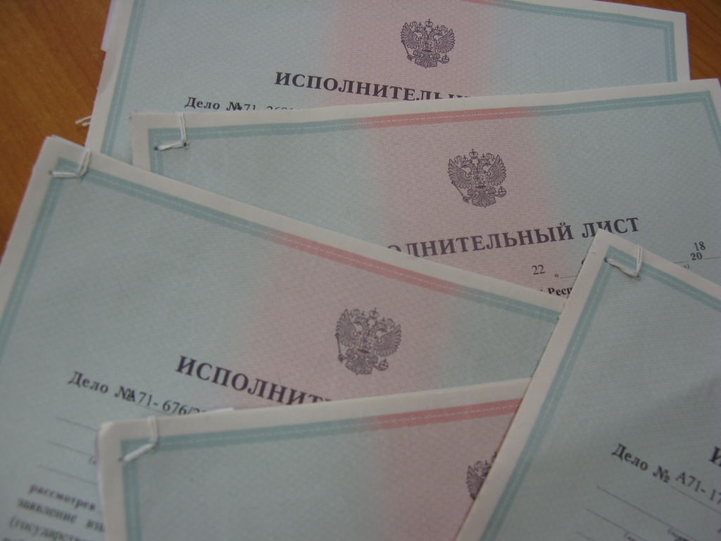
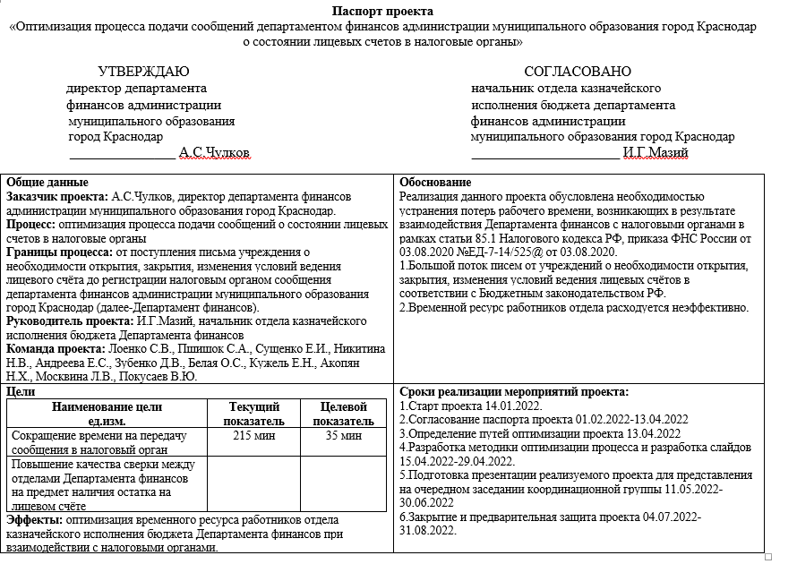
Паспорт проекта

Slide 3
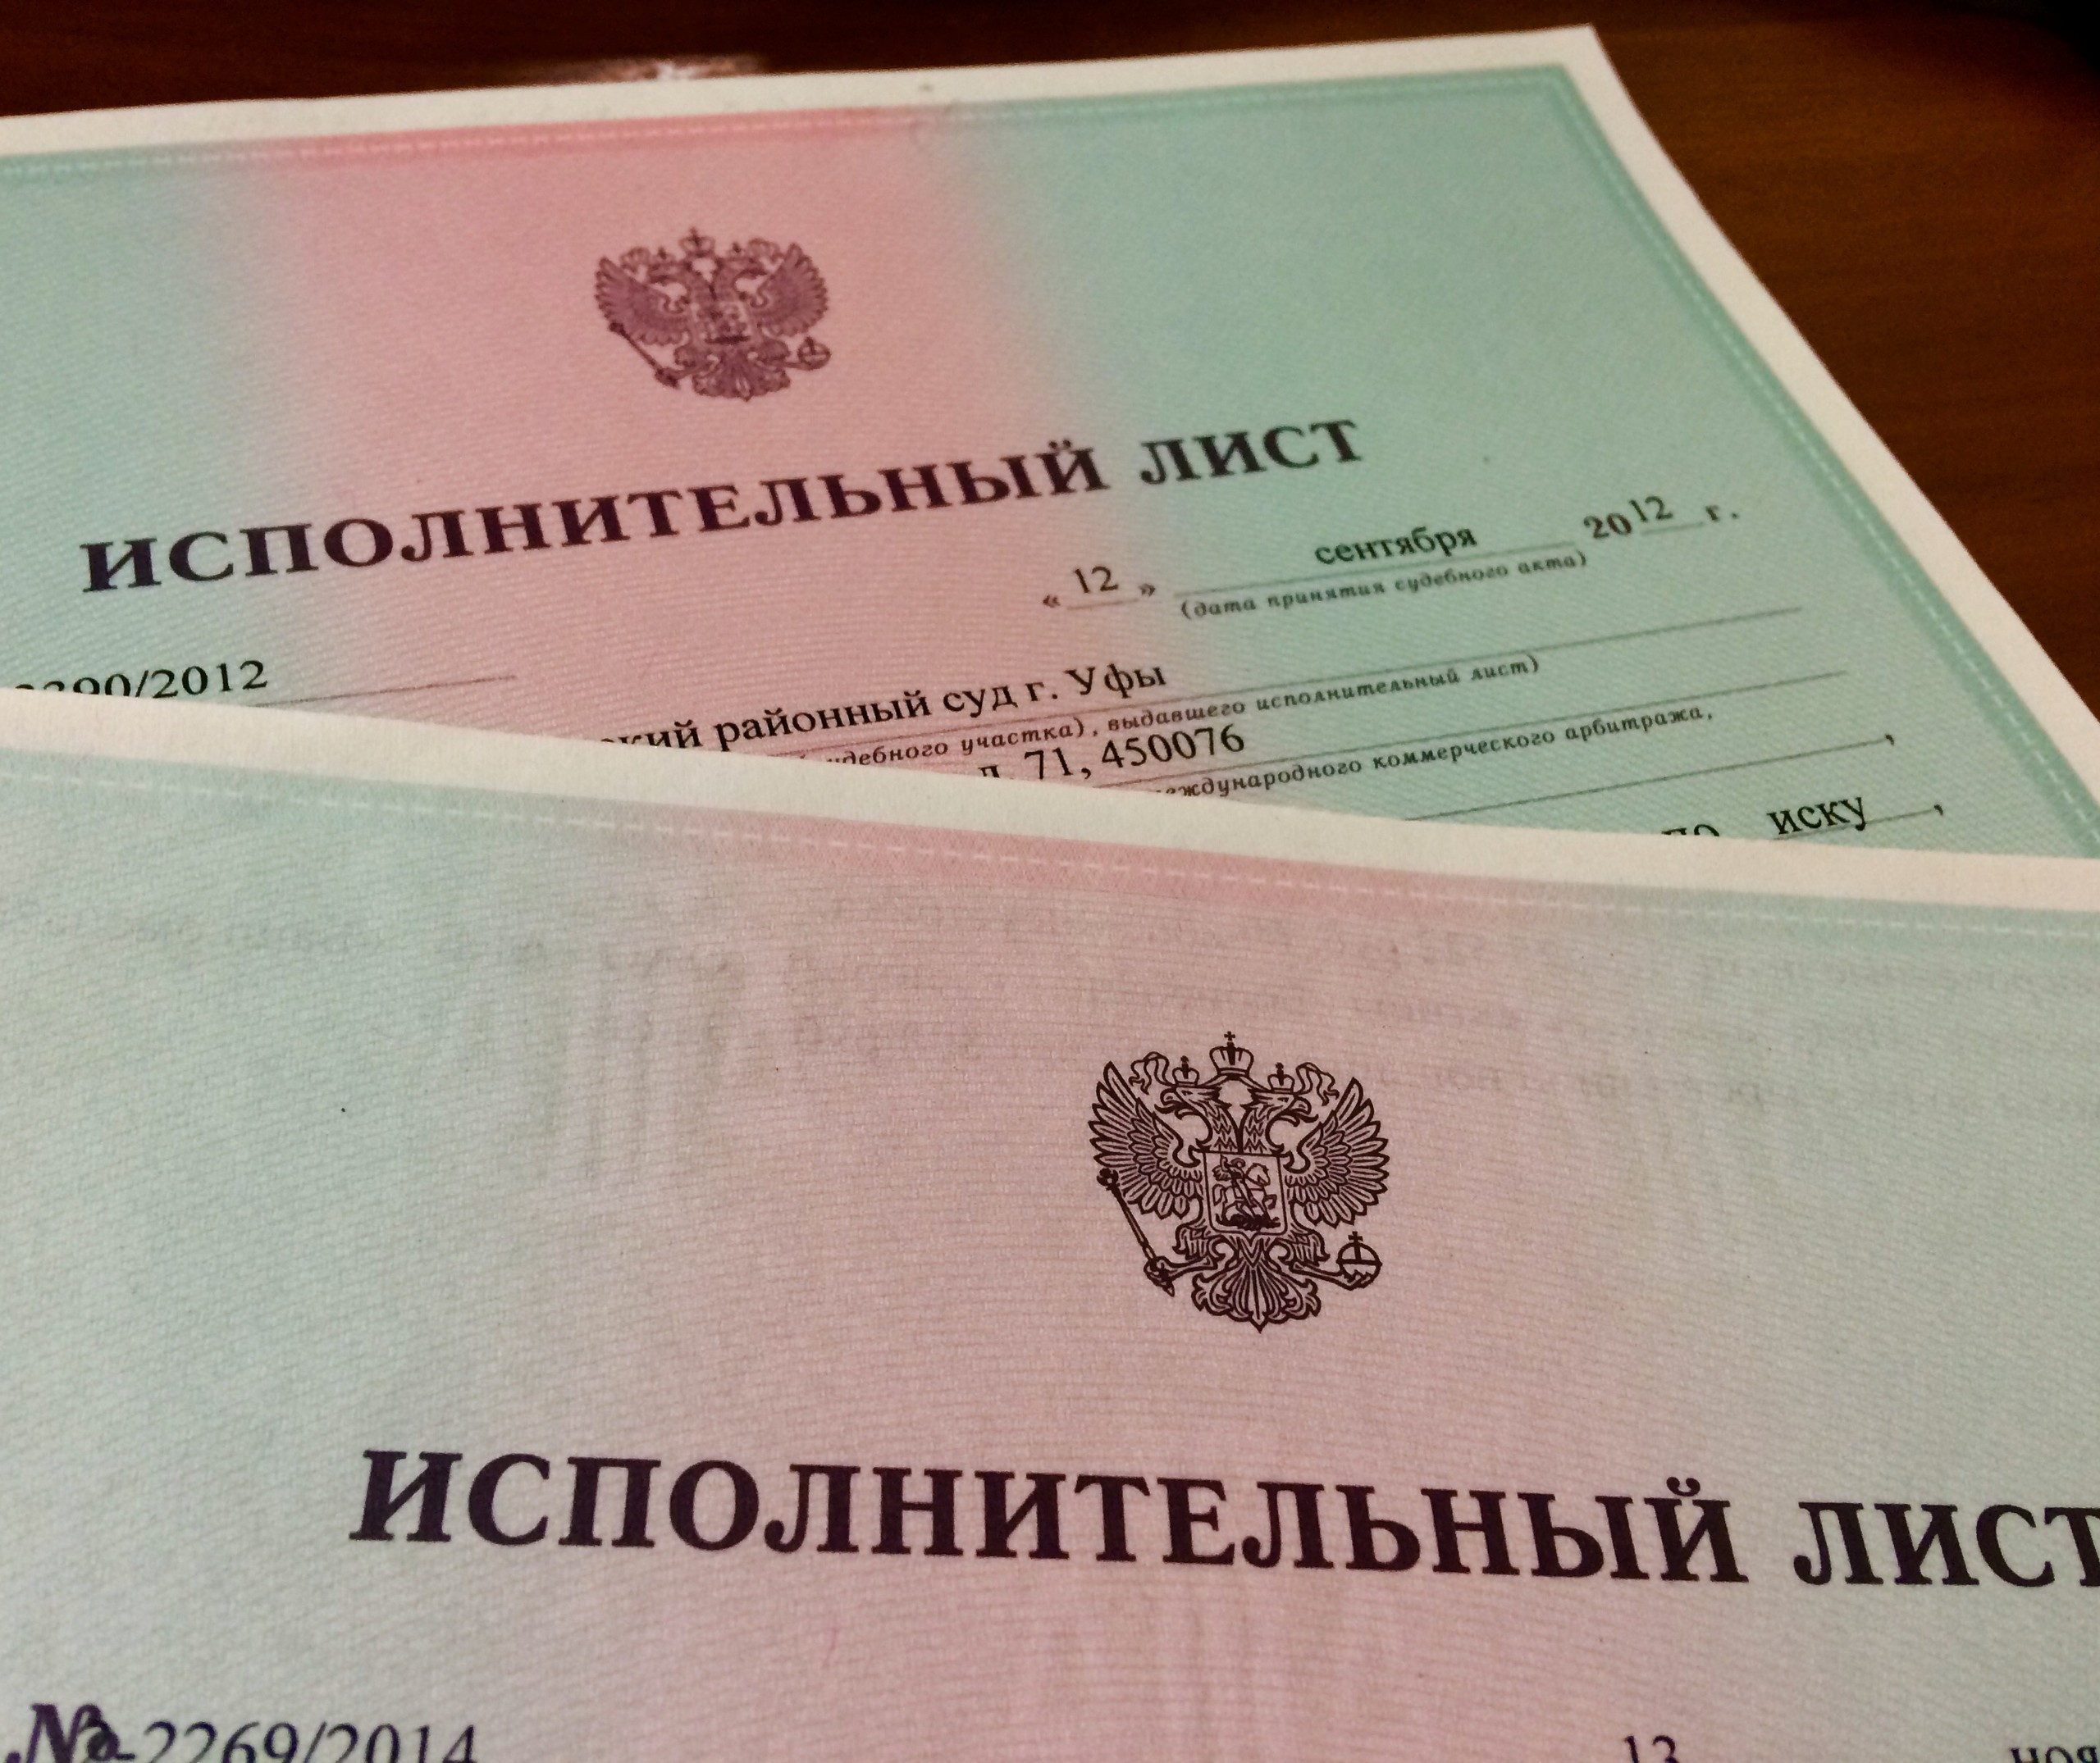
Текущее состояние
В приёмную департамента финансов поступает письмо главного распорядителя бюджетных средств о намерении подведомственного учреждения открыть, закрыть, переоформить
лицевой счёт
Одновременно с письмом ГРБС учреждение подает пакет документов в отдел казначейского исполнения на открытие, закрытие , переоформление счёта
Отдел казначейского исполнения бюджета осуществляет сверку с отделом учёта и отчётности на предмет наличия остатка средств на лицевом счёте учреждения
При отсутствии остатка отдел казначейского исполнения бюджета подаёт служебную записку отделу программного обеспечения о необходимости закрытия/открытия
переоформления л/счёта
Отдел
программного обеспечения закрывает /открывает/переоформляет
л/ счёт
Специалист вручную заполняет сообщение для налогового органа
Специалист нарочно доставляет сообщение в налоговый орган
Налоговый орган принимает и регистрирует сообщение
20 мин
5 мин
10 мин
15-20 мин.
120-150 мин.
При наличии остатка отдел учёта и отчётности формирует отчёт о состоянии лицевого счёта с указанием остатка,
который направляет учреждению
5-10 мин.
Учреждение перечисляет остаток средств в доход бюджета
215 мин.

Slide 4
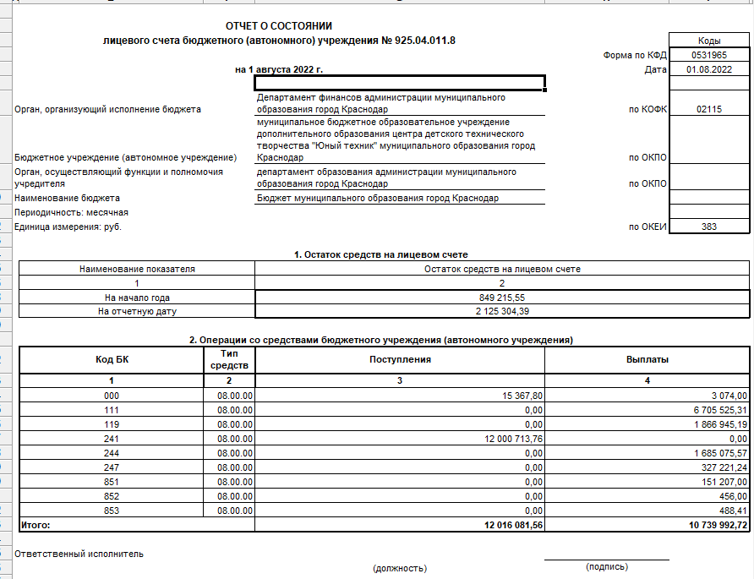

Slide 5
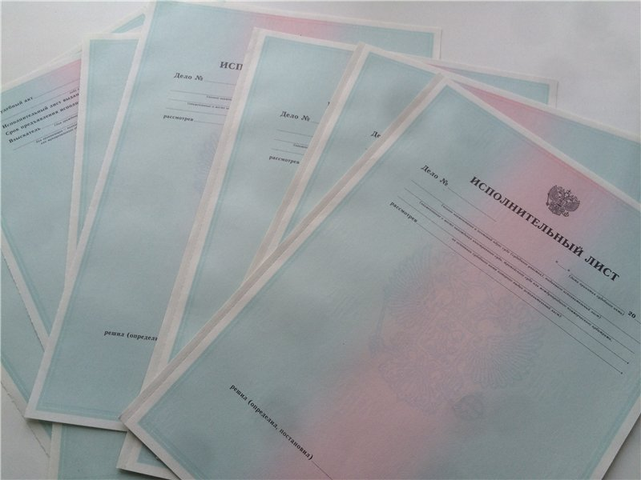

Целевое состояние
В приёмную департамента финансов поступает письмо главного распорядителя бюджетных средств о намерении подведомственного учреждения открыть, закрыть, переоформить
лицевой счёт
Одновременно с письмом ГРБС учреждение подает пакет документов в отдел казначейского исполнения на открытие, закрытие , переоформление счёта
Отдел казначейского исполнения бюджета осуществляет сверку с отделом учёта и отчётности на предмет наличия остатка на лицевом счёте учреждения
При отсутствии остатка отдел казначейского исполнения бюджета подаёт служебную записку отделу программного обеспечения о необходимости закрытия/открытия
переоформления л/счёта
Отдел
программного обеспечения закрывает /открывает/переоформляет
л/ счёт
Использование модуля в программе
АС Бюджет по формированию уведомлений в автоматическом виде
Специалист заполняет
сообщение для налогового органа в электронном виде с помощью АС Бюджет
3-5 мин
Специалист передаёт сообщение в налоговый орган в электронном виде через СЭД
10 мин
Налоговый орган принимает и регистрирует сообщение
10 мин
5 мин
При наличии остатка учреждение перечисляет остаток средств в доход бюджета
5 мин
10 мин
35 мин.

Slide 6

Спасибо за ваше время!!!

